Slide 1

Pemrograman Terstruktur
Kusumodestoni ( P. Toni)
Hp. 085 640 11 58 65
kusumodestoni@gmail.com
kusumodestoni@unisnu.ac.id
Alamat : Perumaham Kampung Pelangi Blok C. No.9 Kalinyamatan

Slide 2
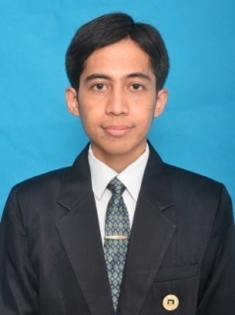
Kusumodestoni (P. Toni)
Lahir di Purbalingga, 22 Desember 1986
SDN 2, Ambon
SMPN 6, Purwokerto
SMA Jurusan IPA, Ungaran
S1, T. Informatika UDINUS, Semarang (2009)
S2, T. Informatika UDINUS, Semarang (2012)

Slide 3
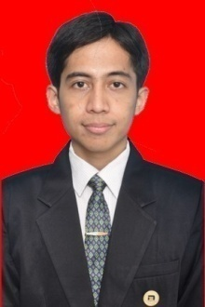
Kusumodestoni (P. Toni)
Kharisma Komputer, Banyumanik (Technical Support)
(2005 – 2006)
Canirasta Jaya Komputer, Ungaran (Technical Support)
(2006 – 2007)
Akademi Teknik Prasetya ’28, Ungaran (Staff Administrasi)
(2007 – 2009)
SMK Bina Nusantara, Ungaran (Guru Tetap dan Tata Usaha)
(2009 – Januari 2014)
Yayasan Harapan Bangsa, Ungaran (Sekretaris Yayasan)
(2009 – Sekarang)
Universitas Dian Nuswantoro, Semarang (Dosen Tidak Tetap)
(2012 – Juli 2014)
Universitas Islam Nahdlatul Ulama, Jepara (Dosen Tetap)
(1 Februari 2014 – Sekarang)

Slide 4
Ketua Kelompok A : Nama : Mas Ilham No. HP : 0882 3810 2729

Slide 5
Ketua Kelompok B : Nama : Mas Hikam No. HP : 089619057744

Slide 6
Ketua Kelompok C : Nama : Mas Hanif No. HP : 0877 6137 9806

Slide 7
Ketua Kelompok R2 (EA) : Nama : Mas Ferdian No. HP : 0858 6303 0474

Slide 8
Ketua Kelompok R2 (EB) : Nama : Mas Itous No. HP : 0821 3892 8336

Slide 9
Metode Pembelajaran
Kuliah
Diskusi
Tanya Jawab
Praktek
Tugas

Slide 10
Penilaian
Ujian Akhir Semester (UAS) : 30%
Ujian Tengah Semester (UTS) : 40%
Tugas Mandiri : 15%
Keaktifan di kelas : 10%
Kehadiran : 5%

Slide 11
Penilaian
Ujian Akhir Semester (UAS) : 25%
Ujian Tengah Semester (UTS) : 25%
Tugas Mandiri : 15%
Keaktifan di kelas : 15%
Kehadiran : 20%

Slide 12
Tata Tertib
Pakaian
Kehadiran 75% (11 x Pertemuan)
Ijin Lewat SMS : 1x sebelum UTS & 1x stlh UTS

Slide 13
Syarat Ujian Susulan
Mempunyai kartu peserta ujian (UTS / UAS)
Membawa surat keterangan tidak bisa ikut ujian
Mahasiswa yang dapat mengikuti ujian susulan:
Mendapatkan tugas dari fakultas
Sakit dan sedang rawat inap
Ada keluarga yang meninggal (surat kematian)
Tidak ada alasan lain untuk bisa ikut ujian susulan

Slide 14
Prosedur Ujian Susulan
Ajukan permohonan ke panitia pelaksana ujian
Keputusan mengikuti Ujian Susulan adalah PANITIA PELAKSANA UJIAN

Slide 15
VISI Prodi. Teknik Informatika
Visi Pada tahun 2023 menjadi Program Studi Teknik Informatika yang unggul dalam mengembangkan Iptek, serta sumber daya manusia yang cendikia, berakhlakul karimah dan berkepribadian Ahlusunnah Wal Jama’ah di tingkat Nasional

Slide 16
MISI Prodi. Teknik Informatika
MISI
Memperkokoh program studi dengan meningkatkan kualitas dan kuantitas sumber daya manusia dibidang keilmuan informatika
Meningkatkan kerja sama dengan pemerintah daerah dan lembaga-lembaga yang terkait dalam bidang yang relevan dengan keilmuan informatika.
Menyelenggarakan pendidikan, penelitian dan pengabdian pada masyarakat yang inovatif, bermutu dan bermanfaat di bidang keilmuan informatika.
Membina sikap dan perilaku yang berakhlak mulia, berbudaya, serta berwawasan wirausaha.

Slide 17
Teknik Informatika

Slide 18
Apa itu Informatika ?
Informatika adalah kumpulan disiplin sains dan rekayasa yang secara khusus menangani masalah transformasi atau pengolahan fakta berlambang (data atau informasi), dengan menggunakan fasilitas mesin otomatika (komputer). (sumber: Buku Kurikulum IF-ITB)
Ciri yang paling dominan dari informatika adalah logika dan sistematika.
Output tingkat tertinggi: mesin yang mampu melakukan semua yang dapat dilakukan oleh manusia.

Slide 19
Apa Itu Teknik Informatika?
Disiplin ilmu yang menginduk pada ilmu komputer, yang pada dasarnya merupakan kumpulan disiplin ilmu dan teknik yang secara khusus menangani masalah transformasi atau pengolahan fakta-fakta simbolik (data) dengan memanfaatkan seoptimal mungkin teknologi komputer.

Slide 20
Nilai Lebih Teknik Informatika?
Diharapkan mahasiswa menjadi terlatih berpikir secara logis dan sistematis untuk dapat dengan mudah menyesuaikan diri dengan pekerjaan apapun.
Diharapkan mahasiswa memiliki kemampuan untuk memahami, menganalisis, menilai, menerapkan, serta menciptakan piranti lunak (software) dalam pengolahan dengan komputer.
Diharapkan memiliki kemampuan untuk merencanakan suatu jaringan dan sistem komputer

Slide 21
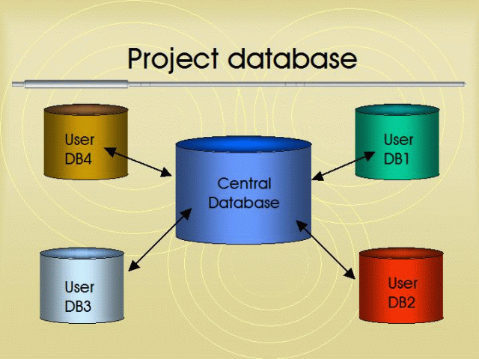
Bidang-bidang Informatika
1. Basis Data (Databases)

Slide 22
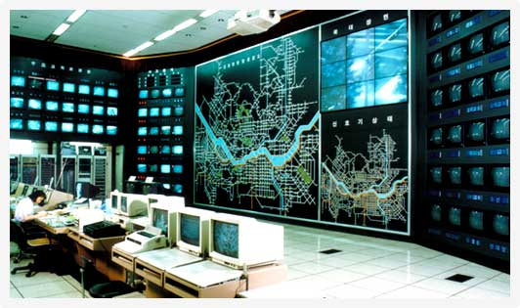
Bidang-bidang Informatika
2. Sistem informasi

Slide 23
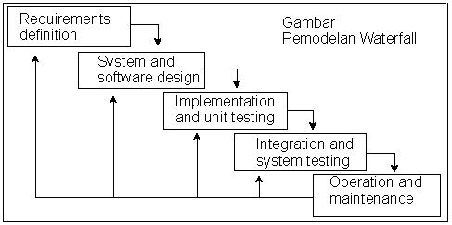
Bidang-bidang Informatika
3. Rekayasa Perangkat Lunak (Software Engineering)

Slide 24
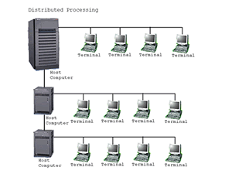
Bidang-bidang Informatika
4. Jaringan komputer

Slide 25

Bidang-bidang Informatika
5. Grafis/Grafika komputer (Mengolah Gambar)

Slide 26

Bidang-bidang Informatika
6. Multimedia Animasi

Slide 27
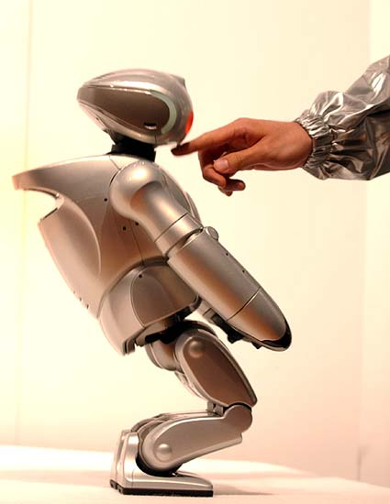

Bidang-bidang Informatika
7. Kecerdasan buatan (artificial intelligence)

Slide 28
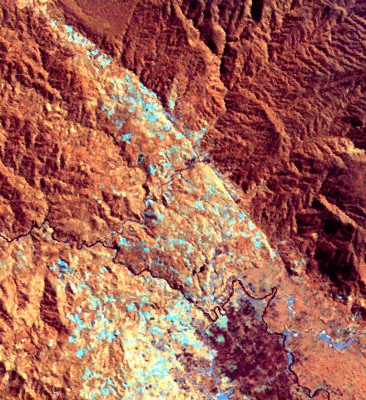
Bidang-bidang Informatika
8. Pengolahan citra

Slide 29
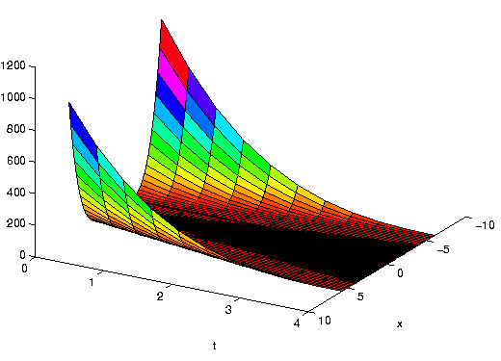
Bidang-bidang Informatika
9. Komputasi

Slide 30
Lulusan Teknik Informatika UNISNU
1. Web/Desktop Programming
2. Jaringan Komputer Terapan
3. Game dan Mobile Programming
4. Game dan Animasi Komputer

Slide 31
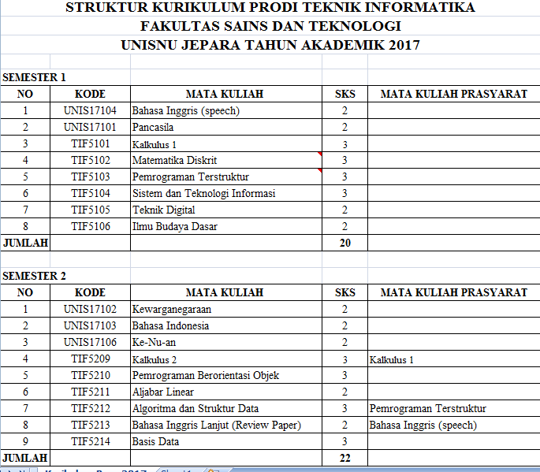

Slide 32
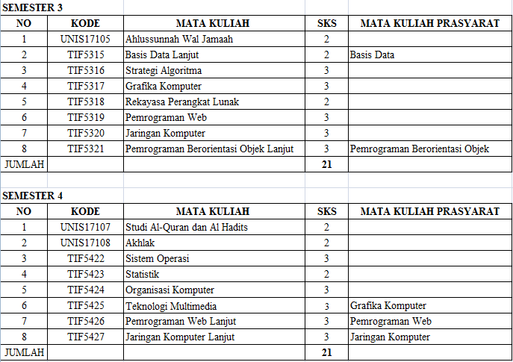

Slide 33
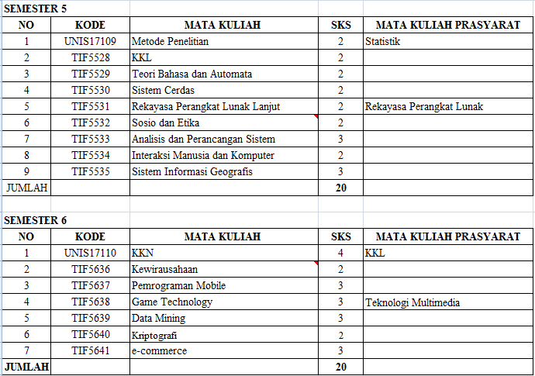

Slide 34
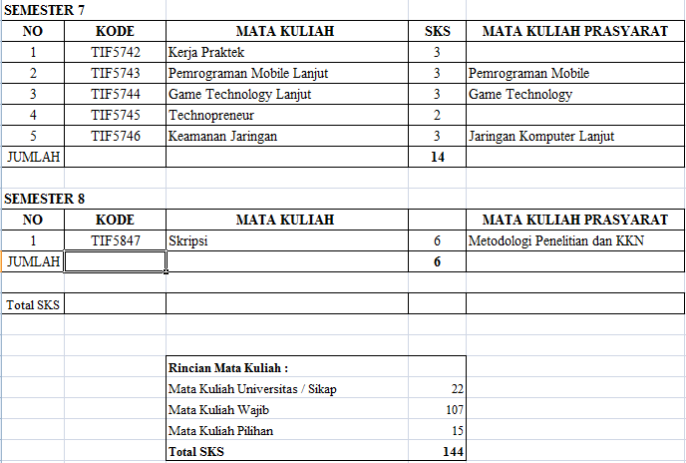

Slide 35
Materi Kuliah
1. Pertemuan ke : 1
Pengenalan, Kontrak Perkuliahan, Penilaian, Penjelasan Materi Awal - Akhir
2. Pertemuan ke : 2 s/d 3
Pengenalan Pemrograman Terstruktur, Memahami Tipe data dan Operator dalam bahasa pemrograman python.

Slide 36
Materi Kuliah
3. Pertemuan ke : 4
Memahami struktur kendali : Statemen IF
4. Pertemuan ke : 5
Memahami struktur kendali : Statemen Case.

Slide 37
Materi Kuliah
5. Pertemuan ke : 5
Memahami Statemen For … Do
6. Pertemuan ke : 6
Memahami tentang Statemen Repeat … until

Slide 38
Materi Kuliah
7. Pertemuan ke : 7
Memahami Statemen While … Do
8. Pertemuan ke : 9
Memahami tentang Array dalam pemrograman Python

Slide 39
Materi Kuliah
9. Pertemuan ke : 10
Memahami tentang record dalam pemrograman Python
10. Pertemuan ke : 11
Memahami tentang sorting dalam pemrograman Python

Slide 40
Materi Kuliah
11. Pertemuan ke : 12
Memahami tentang sorting dalam pemrograman Python
12. Pertemuan ke : 13
Memahami tentang sub program dalam pemrograman Python.

Slide 41
Materi Kuliah
13. Pertemuan ke : 14
Memahami tentang sub program dalam pemrograman Python.

Slide 42
Rujukan / Referensi
Ridwan Fadjar Septiawan, 2013, “Belajar Pemrograman Python Dasar”, Prentice Hall
Owo Sugiana, 2011, “Membuat Aplikasi Bisnis Menggunakan Bahasa Python”, Prentice Hall.
Hendri, 2013, “Cepat Mahir Python”, Ilmu Komputer, Prentice Hall
Jeri R. Hanly, Elliot B. Koffman, Problem Solving and Program Design in C, 3th edition, Addison Wesley, 2002.
Thomas H. Cormen, Charles E.Leiserson, Ronald L. Rivest, Introduction to Algorithms, McGraw-Hill, 2003.

Slide 43

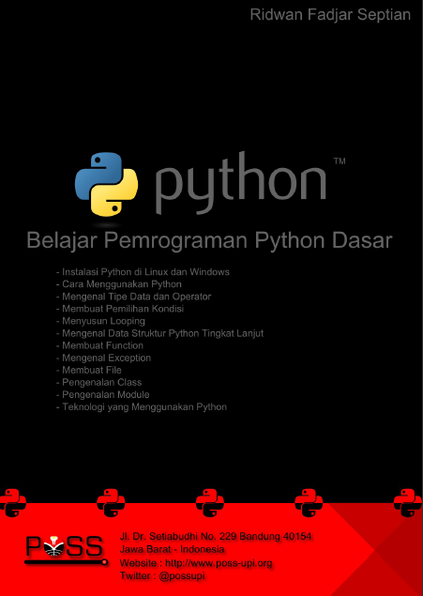
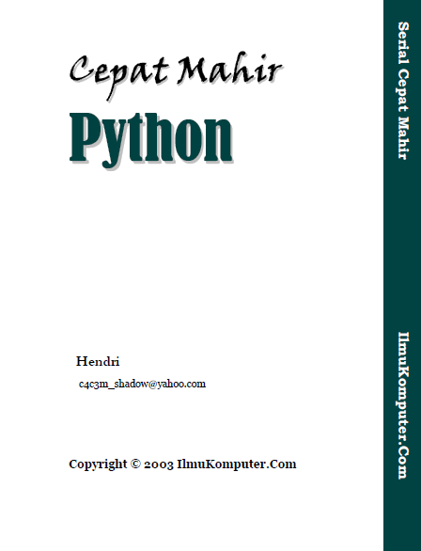
Buku Referensi

Slide 44
Algoritma yang ditulis dalam bahasa komputer dinamakan program
Bahasa komputer yang digunakan dalam menulis program disebut bahasa pemrograman
Orang yang membuat program komputer dinamakan pemrogram (programmer)
Kegiatan merancang dan menulis program disebut pemrograman

Slide 45
Tujuan Mata Kuliah Ini
Mahasiswa dapat:
Menerapkan dasar-dasar algoritma dalam bahasa pemrograman (Python).

